Slide 1
«Модуль действительного числа»
Работу подготовила
Учитель математики
Левшина Мария Александровна
МБОУ гимназии №1
Г. Липецк

Slide 2
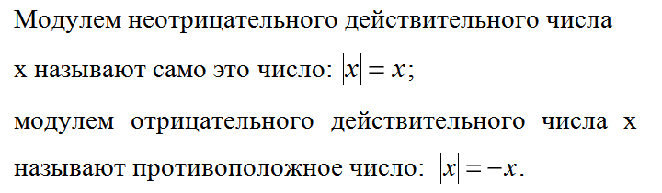
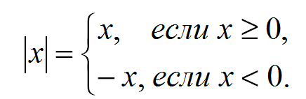
Определение.

Slide 3
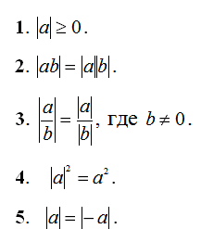
Свойства модуля

Slide 4

Геометрический смысл модуля
Модуль числа — это расстояние от начала отсчета до данного числа.
Расстояние между точками a и b
числовой прямой:

Slide 5
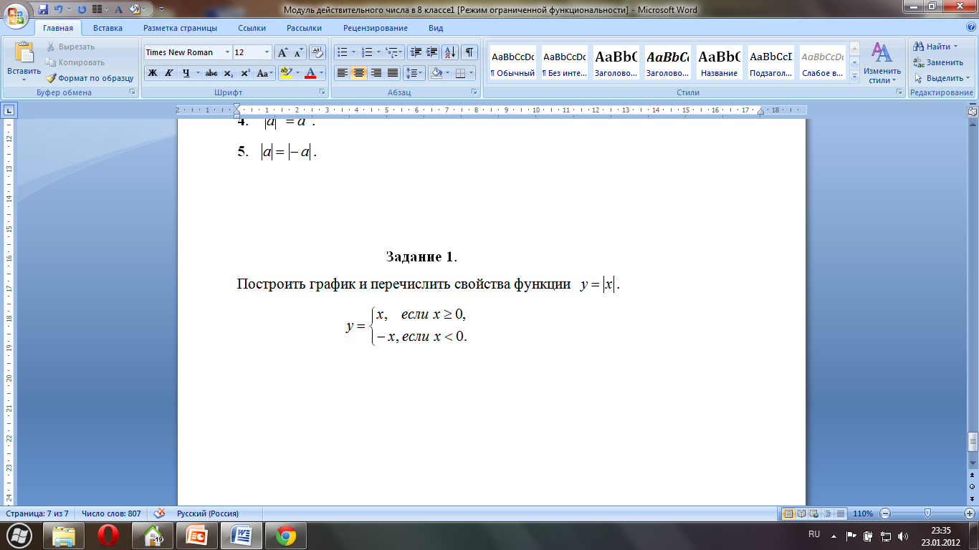

Slide 6
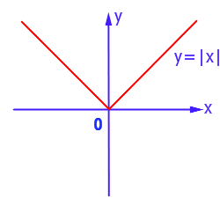
Функция y = |x|

Slide 7
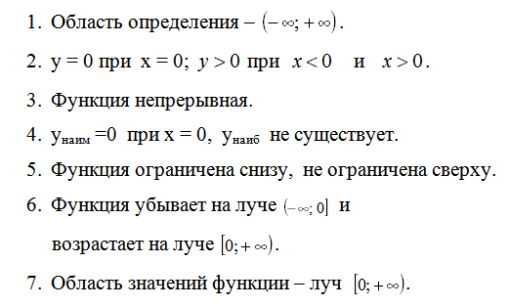

Slide 8
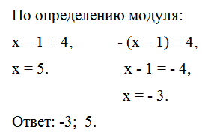
Задание 2
Решить уравнение |x-1| = 4
1 способ (аналитический)

Slide 9
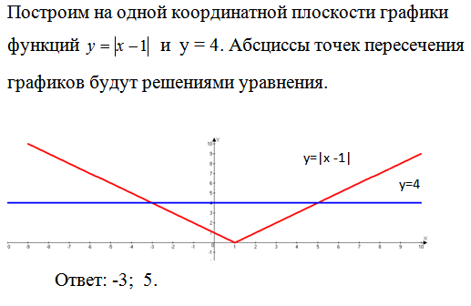
2 способ (графический)

Slide 10
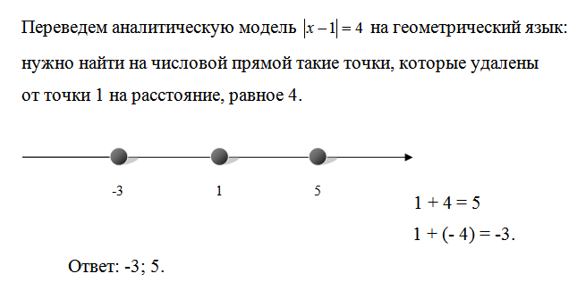
3 способ

